Slide 1

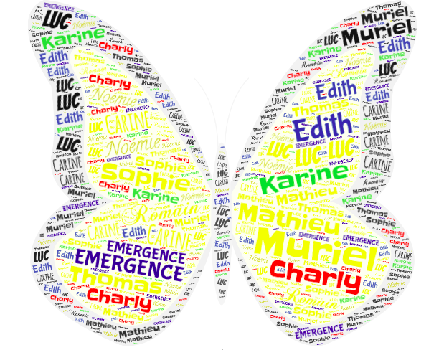
La FABULEUSE HISTOIRE
Des Transformers du MOI 2018 / 2019

Slide 2
Il était une fois ….
Un chef de projet informatique chez un opérateur téléphonique près de la mer à Pornic décide de changer d’air et de saisir l’opportunité de prendre plus de responsabilités avec la Caisse Primaire d’Assurance Maladie de Nantes-Beaulieu.

Slide 3

La Caisse Primaire d’Assurance Maladie
Les caisses primaires d’assurance maladie (Cpam) sont des organismes locaux du régime général. La CPAM LoireAtlantique compte deux sites : NANTES Beaulieu et Saint Nazaire.
Les 102 CPAMs sont sous la tutelle NATIONAL de la
CNAM
Caisse Nationale d'Assurance Maladie.
Les CPAMs assurent la solidarité par les prestations
Nature(Soins) ou Espèces(indemnités journalières) en cas
d’accident de la vie, maladie etc,
ou de moments plus heureux comme la maternité/paternité.
Nous sommes les interlocuteurs incontournables des assurés
du régime général

Slide 4
Février 2017 – île Beaulieu
Je découvre les services du pôle informatique
Le service développement informatique (SDI)
Le service réseau et maintenance (GAR/SEMI)
Le service des applications nationales (SAN)
23 personnes dans le pôle informatique, un manager de pôle François THOREL

Slide 5
Le service développement informatique
En Février 2017, c’est 6 personnes
Jean-Luc qui se prépare à partir en retraite
Fabienne
2 x Jean François
Jean
Damien le dernier arrivé, et le plus jeune de la bande.

Slide 6
Mon projet
Devenir le manager du Service Développement Informatique de la CPAM de Loire-Atlantique
L’équipe est sans manager de proximité depuis quelques temps….François le manager de pôle assure l’intérim….
Je suis présenté à l’équipe comme chef de projet et futur manager du service...

Slide 7
L’état d’esprit de l’équipe
Sans manager de proximité depuis deux ans, le service est autonome dans la plupart des tâches qui lui sont confiées
Les développeurs ont chacun leurs projets
L’ambiance est calme et détendue
François manager du pôle, maintient un point hebdomadaire pour suivre les projets

Slide 8
Mes premières missions
Découvrir cette équipe et prendre en charge les points hebdomadaires pour suivre les projets.
Proposer des solutions techniques pour partager les
bonnes pratiques.

Slide 9

GERME et le parcours EMERGENCE
Virginie nous présente GERME et évoque le parcours Emergence. Les valeurs P.R.O.C.H.E résonnent en moi. (progrès, respect, ouverture, confiance, humilité, ensemble )
Virginie me propose un After-work dans les locaux de GERME près de l’île de Versailles. Je découvre et pose des questions lors d’un exercice de fishbowl.
Je rencontre Carine, Malo et Karine autour d’un verre… Je suis séduit et sur mes gardes à la fois...mais BANZAI !!!

Slide 10
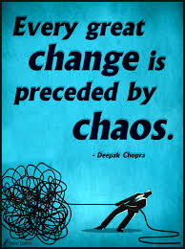
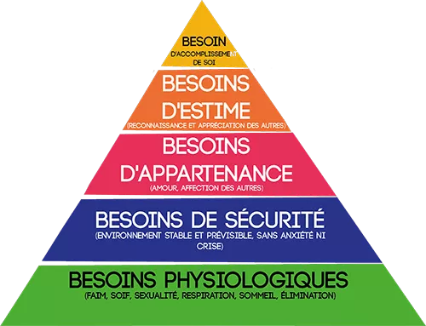
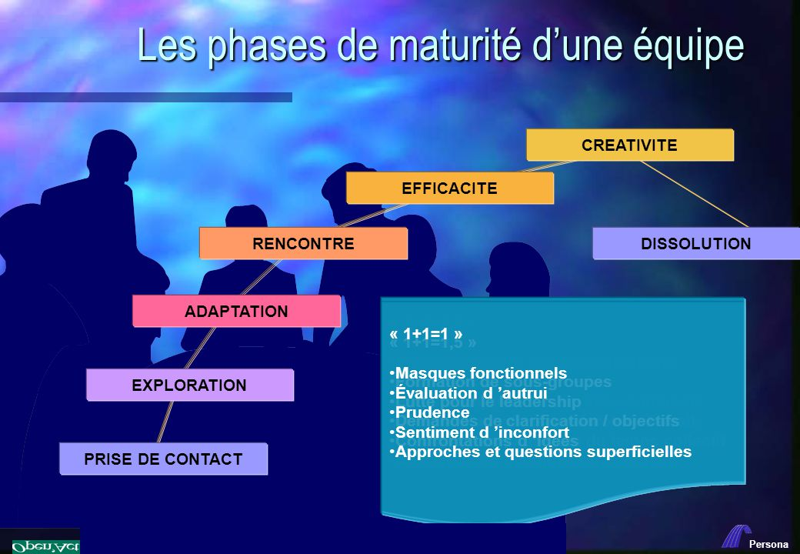
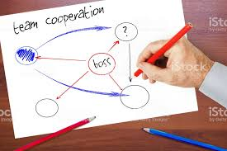
Premier intervenant le jeudi 21 juin 2018
Michel NAKACHE
Je redécouvre la pyramide de Maslow et la notion de besoin privilégié par chaque membre de l’équipe. L’intelligence collective qu’il faut stimuler.
Le manager doit trouver le besoin le plus sensible de ses collaborateurs
Estimer le degré de maturité de l’équipe, les relations entre les membres
Je commence à mieux cerner mon équipe, et à prioriser certaines actions...MAIS ...j’ai encore des hésitations à mettre en œuvre ces actions...pourquoi ??!

Slide 11

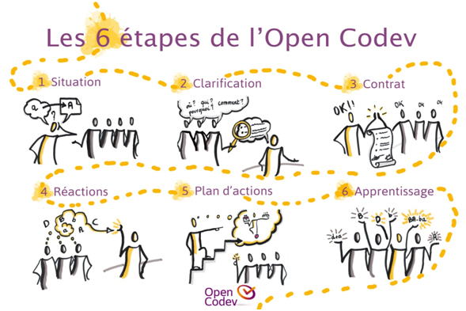
Atelier du jeudi 06 Septembre 2018
J’expose un de mes soucis, lors d’un codev :
le « râlage du point hebdo »…..et ….!!????

Slide 12

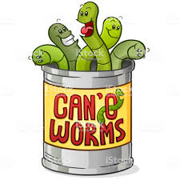
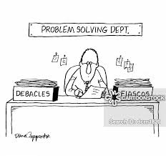
CODEV suite et...fin

Slide 13


Confirmation/Découverte
Les Transformers du Moi ont frappé…….
Verdict pour lesTDMS je ne suis pas légitime aux yeux de mon équipe
Je dois en discuter avec mon N+1, qui est aussi mon tuteur François THOREL.
L’officialisation de mon rôle de manager doit m’ aider et ma vision à long terme expliquée et comprise par l’équipe.

Slide 14
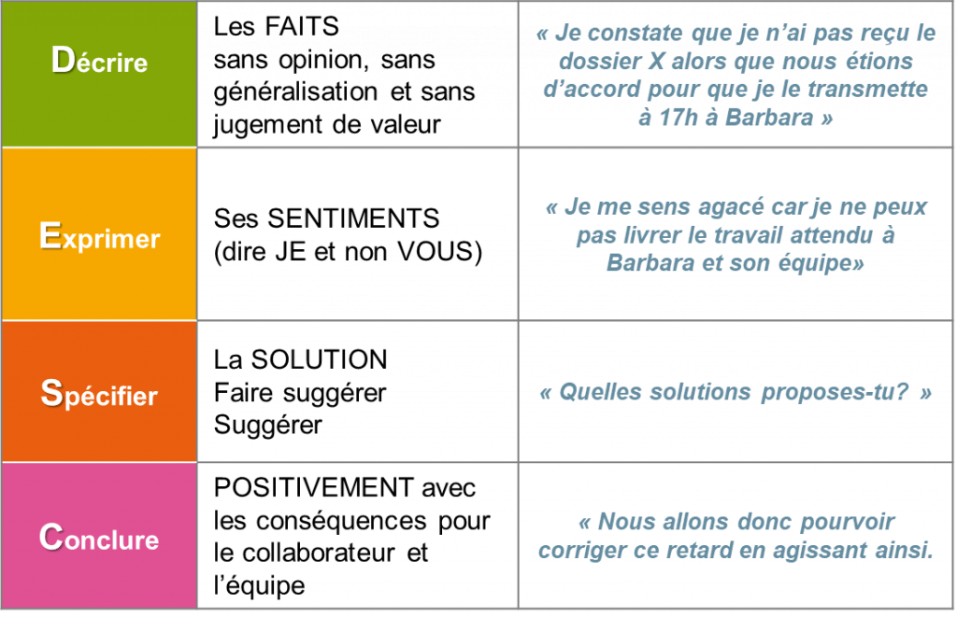
Le jeudi 18 Octobre2018
Intervenant: Cécile Devaud
La vraie gentillesse, ou seulement pour obtenir quelque chose des autres, une « fausse » paix, et éviter la confrontation.
Accepter de ne pas être aimé par tout le monde. Cesser d’être gentil pour être vrai, les mots sont des fenêtres ou des murs.
J’apprends à recadrer, à gérer les conflits.
Je découvre le DESC.
(utiliser lors d’un recadrage )

Slide 15
Jeudi 10 Janvier 2019
Thierry Claudon l’homme à la guitare, » le philosophe »
Si tu recherches la liberté, tu deviendras esclave de tes désirs, recherche la discipline tu trouveras la liberté... Petits choses X souvent = Beaucoup
Nouvelles découvertes sur son ego et comment mieux le gérer pour mieux manager (le pourquoi et le pour quoi)
L’interaction avec l’équipe,le dedans le dehors, comme une respiration. La force est dans le collectif. (Trianguler)
Apprendre à fédérer des personnes à l’intérieur d’un groupe et non à fédérer un groupe. Traiter différemment chaque membre de l’équipe, gérer les leaders pour faire avancer le groupe
Le but n’est pas d’être forcément aimé mais d’être respecté et d’anticiper les crises. Il faut accepter de devenir moins bon et que l’autre devienne meilleur.(perte de technicité)
Accepter d’être soi même, maîtriser son ego qui s’attache trop au passé (diplômes, sa position , sa voiture etc) l’égo reste dans sa zone de confort

Slide 16
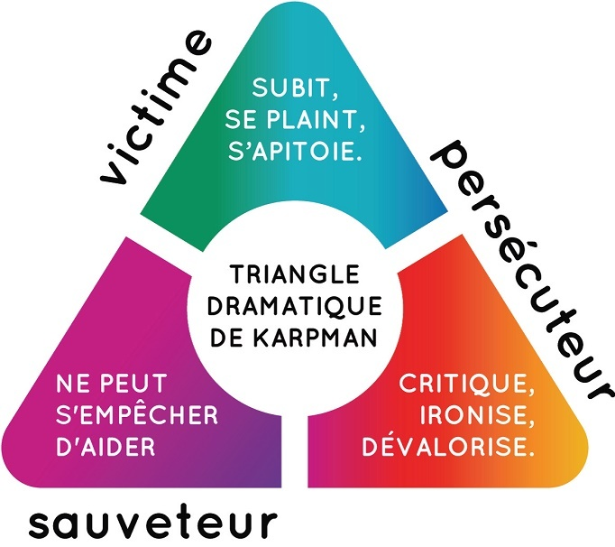
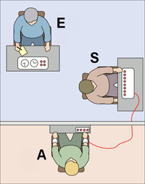
Atelier 28/02/2019
Découverte que
Ce triangle peut s’adapter
À nos propres pensées.
On se persécute, on devient alors victime pour se sauver…(se laisser aller)
L’expérience de Milgram et l’obéissance à
l’autorité malgré que ses valeurs morales soient
bafouées . Si l’autorité est divisé l’obéissance
diminue de concert….(Le pouvoir hiérarchique..pouvoir =>
responsabilités)

Slide 17
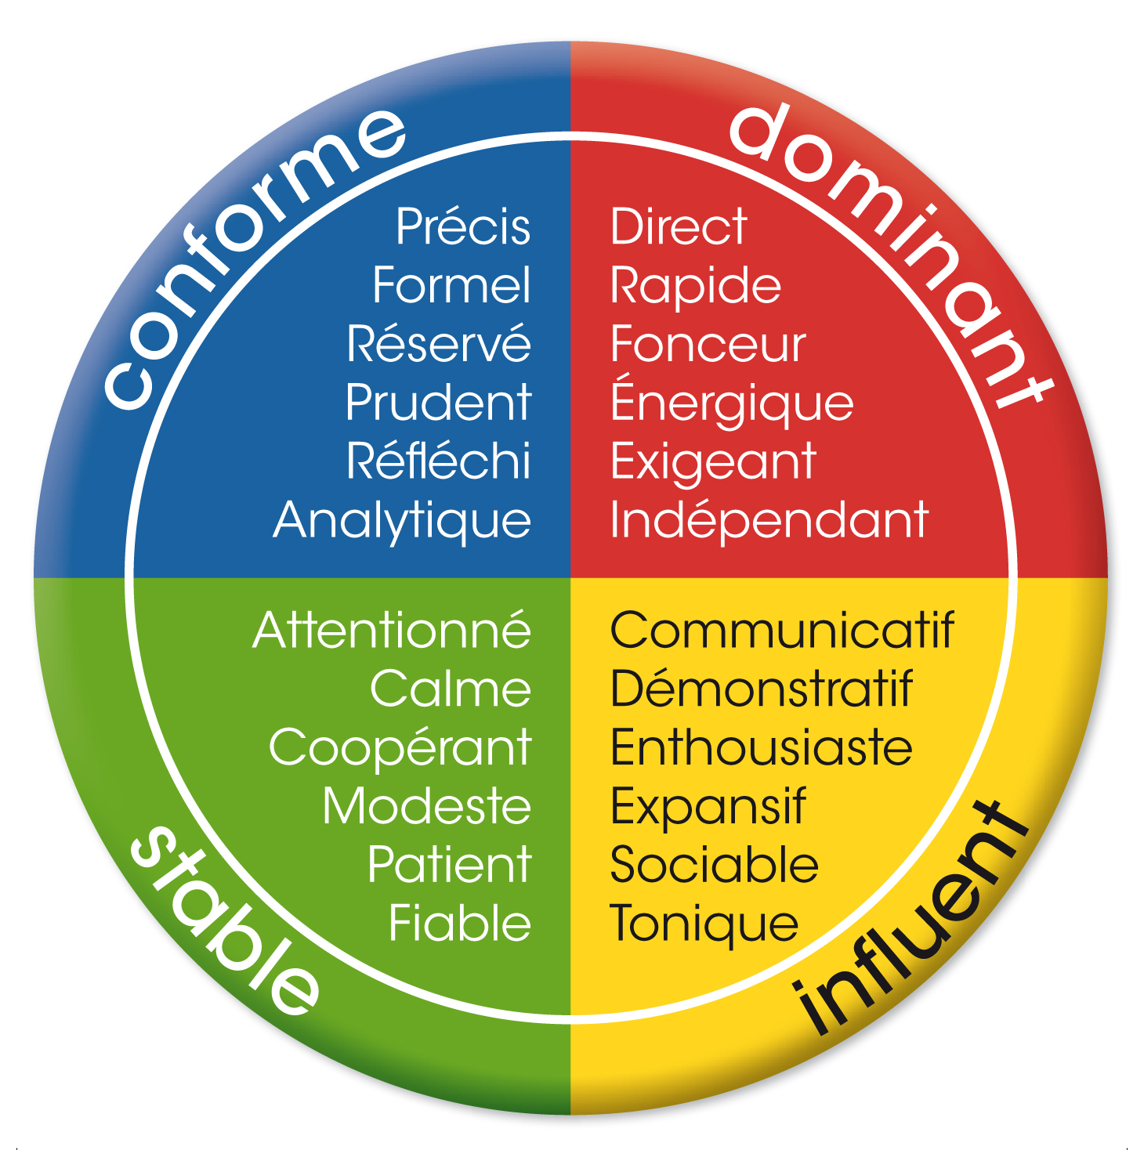
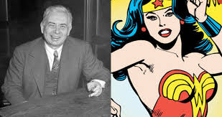
Jeudi 04 Avril 2019
Jacques Seteau : Personnage haut en couleur ! Et le disc de Marston
Être efficace dans son management en s’adaptant à
son interlocuteur et la situation. En travaillant sur ses points forts pour mieux manager.
(Former des binômes, selon leurs couleurs)

Slide 18
Jacques Seteau
Jacques nous rappelle que dans un discours ce que l’on perçoit le plus ne sont pas les mots:
Les mots 7%
Le ton 38 %
Le regard les gestes 55 %
La communication non verbale
Conscient = Les mots
Semi-conscient = le ton
Inconscient = Regard Gestes

Slide 19
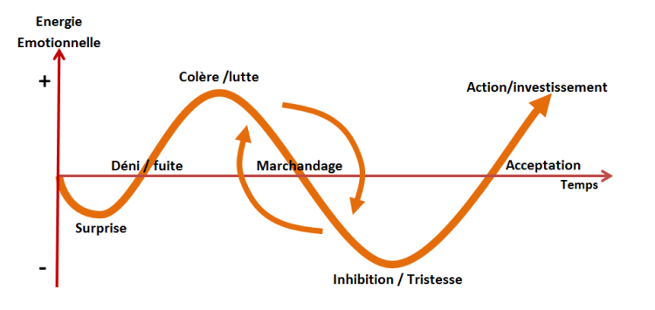
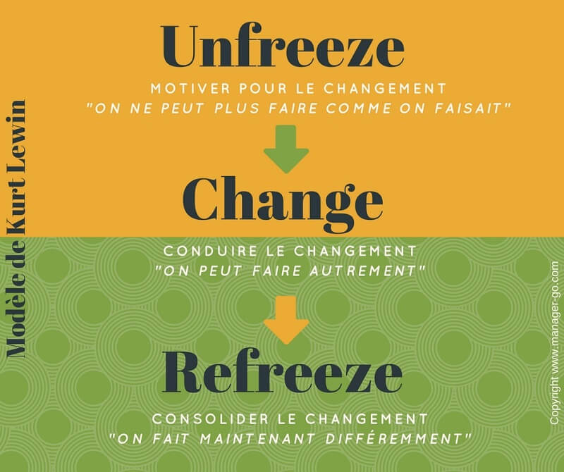
Jeudi 13 juin 2019
Intervenant : Patricia VESIN
Comment accompagner le changement ?
75 % des projets de changements sont décevants, en cause le facteur humain à 90 %
On a toujours le temps de refaire mais pas de bien faire…
La théorie du dégel K. Lewin (Recrutement
de 3 personnes pour ces changements, les projets nationaux)

Slide 20
Le jeudi 10 novembre2019
Intervenant : Dominique Loridon Engagement et coopération avec les arts martiaux
La posture managériale, au sens propre comme au figuré comme dans les arts martiaux
Le salut , le respect, la distance, l’exemplarité, le sacrifice, le contrôle de soi et de ses émotions.
Savoir trancher, prendre des décisions
Être dans l’instant présent, on rejoint Thierry Claudon et l’ego qui vagabonde dans le passé ou le futur...Rarement dans le présent là on l’on doit être pour bien vivre et bien manager

Slide 21
En résumé
Cette petite histoire personnelle, se termine, j’ai grandi grâce à EMERGENCE et les TDMS.
Ces jeudis ont été des moments forts en émotions, en partage.
Ce dont je suis certain, c’est que j’ai évolué, que mon management a évolué. Mon regard sur mon équipe n’est plus le même. L’équipe a elle aussi mûrie (Les retours d’évaluations ont été positifs à 80 % sur l’amélioration de l’ambiance générale au sein du service)
J’ai su remettre l’humain au cœur de mes projets.
Et la trousse à outils est bien remplie pour répondre à presque toutes les problématiques...
ON A TOUS GRANDIS ENSEMBLE MERCI AUX TDMS,et à EMERGENCE et à notre animatrice de choc Karine

